Slide 1





https://www.gangnam.go.kr/main.do
빈틈없는 국가안보 을지연습(8. 21.~8.24)
오늘 하루 보지 않기
대표 홈페이지 | 보건소 | 생활·복지 | 교육·경제 | 문화·관광 | 강남구의회 | 동주민센터
구름많음 22.8℃
LANGUAGE | 사이트맵
메인
LOGO
종합민원 | 강남소식 | 소통·참여 | 행정·정보 | 강남소개 | 분야별
로그인
1 | 상단 띠팝업 클래스 추가 팝업내용에 기재된 텍스트가 표출될 수 있도록 적용 오늘 하루 보지 않기 기능 닫기 버튼 설정
2 | 메인 헤더 로고 클릭 시 메인으로 이동 로그인 클릭 시 로그인 페이지로 이동 로그인 완료 시 내정보 표출
3 | 생생현장 생생사진 최신 게시물 노출 생생영상 최신 게시물 노출 더보기 클릭 시 각각 게시판 메뉴로 이동(열린구청장실)
4 | 구청장 영역 사진 클릭 시 열린구청장실로 이동 링크 5P 참조
5 | 메인 비주얼 영역 메인 상단 배너(스타일 가이드를 구성해 통일된 형식으로 운영) 자동슬라이드 적용 더보기 버튼 클릭 시 배너 리스트 메뉴로 이동
6 | 주요서비스 슬라이드 없이 10개 고정 텍스트와 아이콘으로 구성
생생현장
사진 더보기 →
영상 더보기 →
사진
사진
구민의 꿈을 모아
행복한 미래를 그리는 강남
구청장
조성명입니다
열린구청장실
구청장에게바란다
민선8기 공약
‘민원 담당 공무원과의 소통 간담회’
강남구재향군인회 ‘6.25전쟁 제73주년
설문조사
구민투표
구민의견
메인 상단 배너
검색어를 입력해주세요
서브 타이틀을 입력해 주세요.(기간 등)
메인 타이틀을
입력해 주세요(제목)
image
주요 서비스
조직도
대형
폐기물
정보화
교육
문자알림
서비스
설문조사
청사안내
여권민원
민원서식
주정차
단속조회
문화체육
통합예약
1 / 4 〈 〉 ∥

Slide 2

https://www.gangnam.go.kr/main.do
자주 찾는 서비스 한눈에 보는 정보 모음집
필요한 정보가 있으신가요? 관련 메뉴와 사이트를 찾아보세요!
메인
스마트번호표 발급
무인민원발급기
가족관계 등록시스템
1 | 자주 찾는 민원 · 생활 정보 모음 카테고리별 탭으로 구성 마우스 오버, 액티브 효과 필요 탭별 콘텐츠 별도 구성 링크 참조 : 6P 목록
2 | 게시판 더보기 버튼 클릭 시 각 게시판 목록 으로 이동 부서, 제목, 작성일로 구성 말줄임 효과 적용
3 | 중단배너(띠배너) PNG이미지로 운영 최근 등록 2개 고정 노출
4 | 알림판 2개 그룹 슬라이드 효과 더보기 버튼 클릭 시 배너 목록 페이지 이동
5
6
★
민원
예약·신청
복지
서비스
등록·제안
발급
발급
발급
정부24
온라인 보건 제증명
온라인 여권재발급
발급
신청
신청
새올전자민원창구
민원
공지사항
고시공고
채용공고
보도자료
구정보도
알림판
1 / 10 〈 〉 ∥
더 보기 →
지역경제과
2024-02-02
2024년 「사회적 약자의 반려동물 돌봄서비스 …
좌측 배너
좌측 배너
위생과
교통행정과
일자리정책과
의약과
2024년 2월 식품접객업소 위생 및 원산지 지도서비스 계획 …
2024년 3월 자전거 이동수리센터 순회일정 안내
신중년 취업 아카데미 모빌리티 플랫폼 드라이버 교육 참여 …
2024년 서울시 아동치과주치의 사업 참여자 모집
2024-02-02
2024-02-02
2024-02-02
2024-01-31
메인 타이틀
img
서브 타이틀을 입력하세요.
HOT
데이터강남플랫폼
뉴스터치 문자 알림 서비스
PNG 이미지로 제작된 배너
텍스트 + 미니 사이즈 이미지로 구성
구정 현황을 데이터로 한눈에
강남구 정보·소식을 편하게 받아보세요!

Slide 3
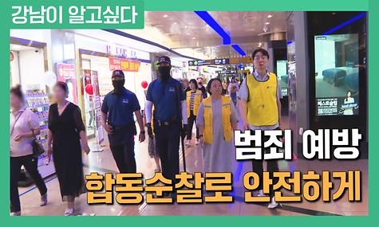





https://www.gangnam.go.kr/main.do
추천뉴스
카드뉴스
더 보기 →
강남라이프TV
메인
썸네일
[강남사진관] 아주 옛날 강남에는...‘리마인드 강남’
고립·은둔청년 실태조사 실시… “관련 정책 개발…
1 | 추천소식 추천뉴스와 카드뉴스 탭으로 구성 각 3개의 게시물 노출 더보기 클릭 시 게시물 목록으로 이동 카드뉴스탭일 떄 하단 참조
2 | 소통강남 SNS 바로가기 아이콘 7종
3 | 강남라이프 TV - 메인으로 등록된 영상 게시물 랜덤으로 표출
4 | 주천정보 상시 표출(고정)될 게시물 스타일 다르게 적용(구민안전보험, 민방위대피소 등) 기본 6개, 고정 2개 운영
5 | 소식지 강남라이프 최근 표지 썸네일 및 제목 활용(https://www.gangnam.go.kr/board/B_000065/list.do) 웹진 : https://www.gangnam.go.kr/gangnamlife 구독신청: https://www.gangnam.go.kr/apply/gangnamlife_sub/newest/view.do?mid=ID01_030206
6
옹기종기 모여 있는 초가집, 드넓은 논과 밭... 불과 70~80년 전 강남 논현동·압구정동의 모습이라면 믿을 수 있을까?
현재 서울의 고립․은둔청년은 12만 9천여 명으로 추정된다. 보건복지부에 따르면, ‘고립청년’은 타인과 의미 있는 관계를 맺지 못하고 어려운 일이…
기사 제목이 노출됩니다.
00:45
범죄 예방, 합동순찰로 안전하게!
소통강남
강남구와 소통해요!
구민과 함께하는 SNS 소식
2024-02-03
추천정보
호우대비 행동요령
여름종합대책
강남구 구민안전보험
소식지
폭염 대비해요 🥵💦
고향사랑기부제 💕
민방위 대피소 찾기
강남라이프
2023년 8월호(제336호)
청년 전세 보증료 지원
서울시 산후조리경비 지원
웹진 보기
구독신청
추천뉴스
카드뉴스
썸네일
썸네일
상시 표출 정보 클래스 별도로 적용하여 구분할 수 있게 해 주세요
카드뉴스 탭일 때 구성 예시
(영역의 높이값 동일)

Slide 4


https://www.gangnam.go.kr/main.do
메인
풋터
관련 사이트
생활 | 행정 | 교통 | 복지 | 안전 | 교육 | 관광 | 주요기관
TOP
개인정보처리방침 | 저작권정책 | 담당자 찾기 | 찾아오시는 길 | 사이트맵
1 | 관련 사이트 - 클릭 시 카테고리 목록으로 이동
2 | 탑버튼 삽입
3 | 풋터 웹접근성 마크, 서울시 배너 인쪽 배치 문의 영역 별도 설정
4
5
☆
★ | https://www.culture.go.kr/index.do https://www.sebis.or.kr/ https://www.sasang.go.kr/index.sasang https://www.suwon.go.kr/index.do https://www.seongnam.go.kr/main.do
대표번호
02-3423-5114
· 당직실 / 야간·공휴일 02-3423-6000~3 · FAX. 02-3423-8800
서울시 배너
(06090)서울특별시 강남구 학동로 (삼성동)
COPYRIGHT 2024 GANGNAM-GU OFFICE, ALL RIGHTS RESERVED.
(120 다산콜센터로 연결)

Slide 5
https://gangnam.go.kr
상단 바로가기
주요 서비스
메인
바로가기, 주요 서비스 링크
순서 | 타이틀 | 링크 | 새창 여부
1 | 열린구청장실 | /leader/main.do | Y
2 | 구청장에게바란다 | /contents/chairman001/1/view.do | N
3 | 민선8기 공약 | /contents/manifesto8_pledge/1/view.do | Y
4 | 설문조사 | https://www.gangnam.go.kr/e-survey/index.do | Y
5 | 구민투표 | https://mvoting.seoul.go.kr/ | Y
6 | 구민의견 | /board/idea_contest/list.do | N
순서 | 타이틀 | 링크 | 새창 여부 | 카테고리
1 | 조직도 | /dept/user/find.do | N | 총무과
2 | 대형 폐기물 | /waste/apply/info.do | N | 청소행정
3 | 정보화 교육 | /contents/it_edu/2/view.do | N | 교육
4 | 문자알림서비스 | /site/ticket/ticketing.do | N | 민원여권
5 | 복지포털 | /etc/information/disability_support/index.html | Y | 복지
6 | 청사안내 | /contents/guoffice/1/view.do | N | 총무과
7 | 여권민원 | /contents/center_minwon/1/view.do | N | 민원여권
8 | 민원서식 | /board/B_000060/list.do | N | 민원여권
9 | 주정차 단속조회 | https://traffic.gangnam.go.kr/ | Y | 도로주차
10 | 문화체육통합예약 | https://life.gangnam.go.kr/ | Y | 문화체육
1 | 민선8기 공약, 복지포털은 링크 변경예정
2
3
4
5
6
☆
★

Slide 6
https://gangnam.go.kr
자주 찾는 서비스
메인
빠른민원 리스트
카테고리 | 타이틀 | 링크 | 새창 여부
민원 | 스마트번호표 | /survey/onlineRchList.do
 | 무인민원발급기 | /contents/minwonissue/1/view.do
 | 가족관계등록시스템 | https://efamily.scourt.go.kr/index.jsp | Y
 | 정부24 | https://www.gov.kr/portal/main | Y
 | 온라인 보건 제증명 | https://www.e-health.go.kr/ | Y
 | 온라인여권재발급 | https://www.passport.go.kr/home/kor/contents.do?menuPos=11 | Y
 | 새올전자민원창구 | https://gangnam.eminwon.seoul.kr/emwp/gov/mogaha/ntis/web/emwp/cmmpotal/action/EmwpMainMgtAction.do | Y
 | 민원방문상담예약 | /contents/civil_consultation/1/view.do
예약·신청 | 도곡어린이놀이터 | /contents/memewe_clean_intro/1/view.do
 | 세곡어린이놀이터 | /contents/segok_indoor_playground_intro/1/view.do
 | 일원어린이놀이터 | /contents/irwon_indoor_playground_intro/1/view.do
 | 진로진학상담실 | /contents/counsel_career/1/view.do
 | 자전거교실 | /apply/bicycle_edu/list.do
 | 미래교육센터 | /contents/future_education_intro/1/view.do
 | 헬스체크업 | /contents/health_checkup/1/view.do
 | 전문가 방문상담 | /ecs/resv/list.do
복지 | 복지로 | https://www.bokjiro.go.kr | Y
 | 기초연금 | https://www.bokjiro.go.kr/ssis-teu/twataa/wlfareInfo/moveTWAT52011M.do?wlfareInfoId=WLF00001164 | Y
 | 의료비지원 | /board/livelihood_support/list.do?mid=ID02_010509#collapse6
 | 긴급복지 지원 | /board/livelihood_support/list.do?#collapse4
 | 아이돌봄지원 | /board/nursing/list.do?#collapse4
 | 육아종합지원센터 | https://www.gncare.go.kr/ | Y
 | 강남푸드뱅크지원센터 | https://kangnamfd.uriweb.kr/ | Y
 | 강남구다문화가족지원센터 | http://www.liveinkorea.kr/center/main/main.do?centerId=gangnamgu | Y
카테고리 | 타이틀 | 링크 | 새창 여부
서비스 | 전문가 온라인상담 | /board/B_000059/list.do
 | 계약원가자문 | /board/consult/list.do
 | 무료법률상담 | /board/B_000001/1072202/view.do
 | 구민안전보험 | /contents/safety_insurance02/1/view.do | Y
 | 주정차 단속 알림 | https://www.gangnam.go.kr/parkingsms/re_new/
 | 지방세 계산(ETAX) | https://etax.seoul.go.kr/jsp/PrptyCalcAction.view?gnb_id=0610&lnb_id=0610&gl_gubun=l | Y
 | 고향사랑 기부제 | /contents/hometown_donation/1/view.do
등록·제안 | 구민아이디어 | /board/idea_contest/list.do
 | 주민참여예산 | /apply/budget2020/newest/view.do
 | 옥외광고물 | /contents/out_ad/1/view.do
 | 세움터 | https://cloud.eais.go.kr/ | Y
 | 안전신문고 | https://www.safetyreport.go.kr | Y
 | 규제개혁신문고 | https://www.sinmungo.go.kr/sz2/ntc/procsDsGuid.jsp | Y
 | 부동산거래관리시스템 | http://gangnam.rtms.seoul.go.kr/rtmsweb/home.do | Y
1
2
3
4
5
6
☆
★

Slide 7

https://gangnam.go.kr
빈틈없는 국가안보 을지연습(8. 21.~8.24)
오늘 하루 보지 않기
주요서비스
모바일(적응형)
Size 360px 최적화
LOGO
조직도
대형
폐기물
정보화
교육
문자알림
서비스
검색어를 입력해주세요
1 | 탭별 아이콘은 main-Final-1920-2-자주찾는아이콘.psd 파일 참조
2
3
4
5
6
☆
★
청사안내
여권민원
민원서식
주정차
단속조회
Info
데이터 강남 플랫폼
구민이 안전한 강남,
미래가 더 행복한 강남!
구정 현황을 데이터로 한눈에
모바일은
적응형으로 제작 · 적용
구 청 장조성명입니다
뉴스터치
문자 알림 서비스
공지사항
고시공고
채용공고
보도자료
구정보도
강남구 정보·소식을 편하게 받아보세요!
〉
〉
열린구청장실
민선8기 공약
교통행정과
2024년 3월 자전거 이동수리센터 순회일정 안내
구청장에게바란다
설문조사
구민투표
구민의견
공원녹지과
2023년 4/4분기 먹는물 수질 검사 결과
자주 찾는 서비스
한눈에 보는 정보 모음집
생생현장
세곡보건지소
2024년 3월 세곡보건지소 특별강좌 참여하세요
민원
예약·신청
복지
서비스
등록·제안
생생포토
생생영상
공간개발과
개포3동, 일원1동 복합문화센터 신축공사 통합건설사업…
가족정책과
「2024년 서울시 다문화가족 자녀 방문학습 지원사업」 …
스마트번호표 발급
무인민원발급
강남구 주민 배심원단 위촉
알림판
1 / 9 〈 ∥ 〉
가족관계등록시스템
정부24
사진 더보기 〉
영상 더보기 〉
온라인 보건 제증명
온라인여권재발급
상단 메인 배너
새올전자민원창구
민원방문상담예약
〈
〉
좌측배너
소통강남
구민과 함께하는 SNS소식
1 / 4 〈 ∥ 〉

Slide 8
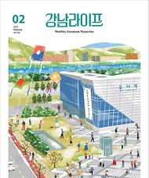
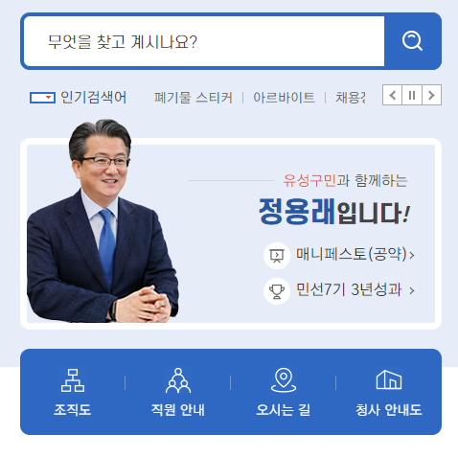
https://gangnam.go.kr
강남소식
카드뉴스
오늘 하루 보지 않기
모바일(W: 720)
Size 360px 최적화
2024 구민안전보험
내 주변 민방위 대피소
썸네일
신중년 재취업, 디지털 일자리센터와 함께해요!
PC와 동일하게
상시표출 정보는 클래스를 구분해서 운영할 수 있게 해 주세요.
1 | 뉴스 모바일 화면에서는 최신 2개 표출 강남소식, 카드뉴스 동일
2 | 주천정보 상시 표출(고정)될 게시물 스타일 다르게 적용(구민안전보험, 민방위대피소 등) 기본 6개, 고정 2개 운영
3
4
5
6
☆
★
신중년 취업성공 #강남리스타트 힘들게 느껴지는 재취업😎, 강남구가 함께 할게요! 강남구에 거주하고 계신가요? '강남 리스타트' 교육 받고…
강남라이프
2024년 2월호(제342호)
더 넓어진 힐링텃밭에서 도시농부 도전하세요!
구독신청
웹진
강남라이프 TV
개인정보처리방침 | 저작권정책 | 담당자 찾기 | 찾아오시는 길 | 사이트맵
TOP
02-3423-5114 (120 다산콜센터로 연결) ·
당직실 / 야간·공휴일 02-3423-6000~3 · FAX. 02-3423-8800
(06090)서울특별시 강남구 학동로 (삼성동)
COPYRIGHT 2024 GANGNAM-GU OFFICE, ALL RIGHTS RESERVED.
범죄 예방, 합동순찰로 안전하게!
추천정보
호우대비 행동요령
건강한 겨울나기
고향사랑 기부제
선별진료소 운영 종료
우리 동네 제설함
고향사랑 기부제

Slide 9
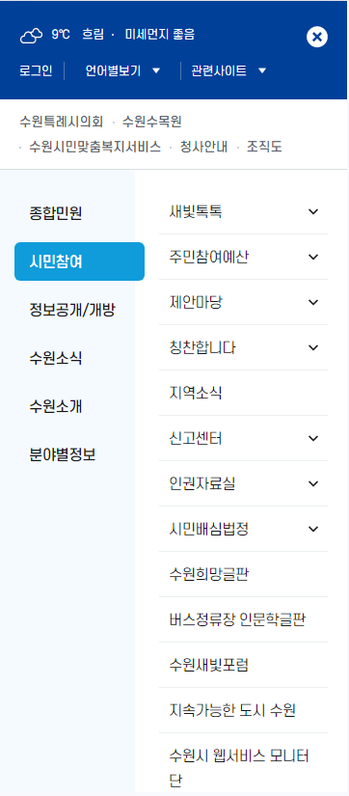
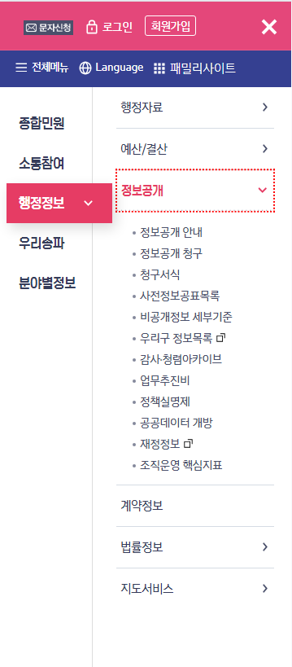
https://gangnam.go.kr
구름많음 10.0℃
LANGUAGE ∨
모바일 메뉴 활성화
대표 홈페이지
패밀리 사이트
사이트맵
1 | 버튼 영역 - 날씨, 언어, 닫기 버튼으로 구성
2 | 탭영역 탭 클릭시 해당 탭 리스트 표출 사이트맵 클릭 시 사이트맵 화면으로 이동
3 | 메뉴별 화면 구성(좌측) 대표홈페이지 : 1뎁스 패밀리사이트 : 탭목록
4 | 메뉴(사이트) 액티브 효과 적용
5
6
☆
★ | 수원시청, 송파구청 모바일 메뉴 참조
종합민원
강남소식
소통·참여
행정·정보
강남소개
분야별정보
뉴스홈
강남소식
강남라이프TV
보도자료
카드뉴스
오늘의 포토
아카이브강남
영상아카이브
사진아카이브
강남라이프
강남소식
〉
〉

Slide 10
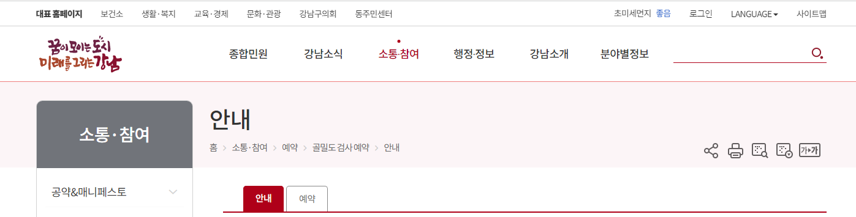
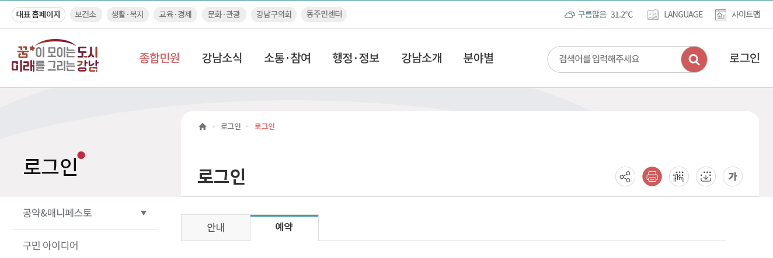
https://www.gangnam.go.kr/contents/bone_density/2/view.do?mid=ID04_04075601
서브 헤더(네비)
경로 : 해당 메뉴(페이지) url 표기
* 작업 시 화면을 참조하세요.
서브
스타일
1 | 검색바
2 | 레프트 메뉴 1뎁스명 고정 뎁스별 레벨 적용 활성화 표기
3 | 메뉴 위치 현재 메뉴명 표기 메뉴 네비게이션 위치
4 | 애드온 버튼 공유/프린트/점자보기/점자파일다운로드/폰트크기조정 공유하기 버튼 클릭 시 좌측에 SNS공유 관련 아이콘 표출(기존에 적용된 스타일 참조)
5
6
☆
★

Slide 11
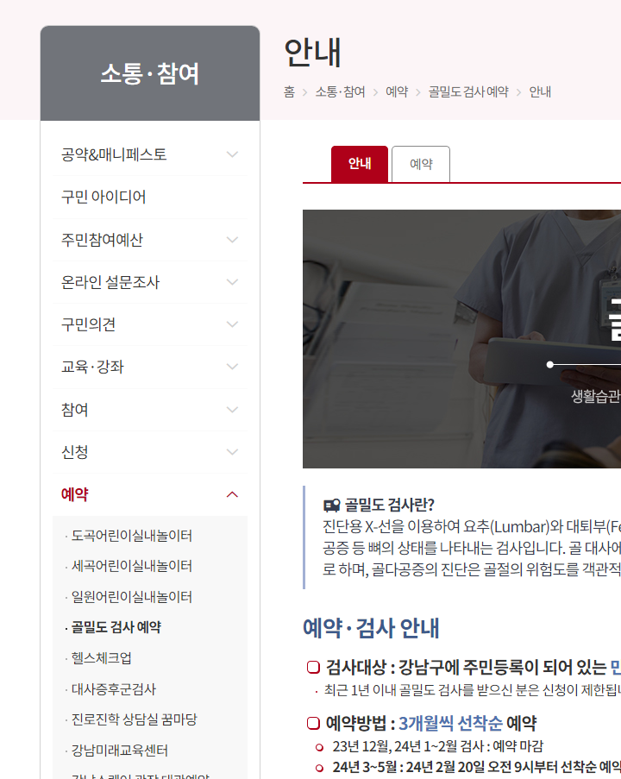
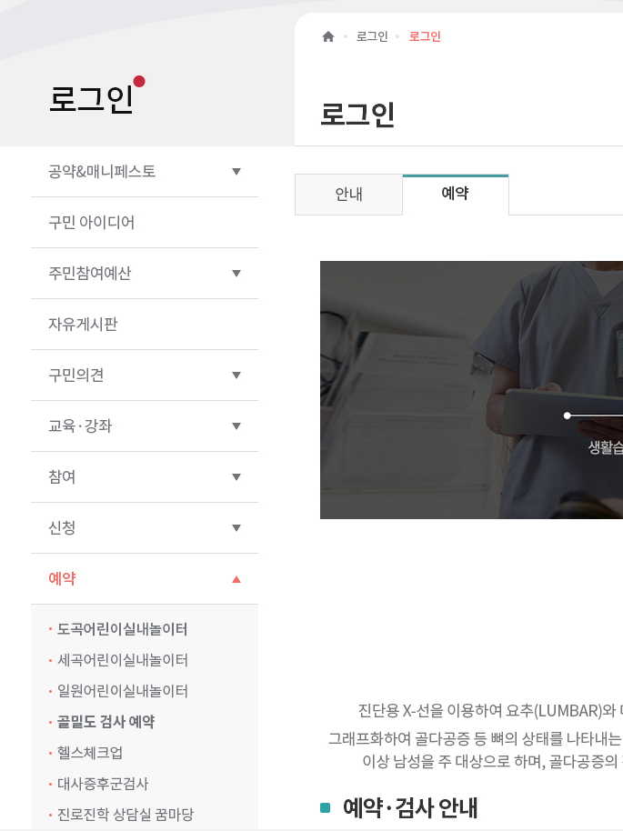
https://www.gangnam.go.kr/contents/bone_density/2/view.do?mid=ID04_04075601
레프트 메뉴
서브
스타일
전체
1
2
3
4
5
6
☆
★

Slide 12
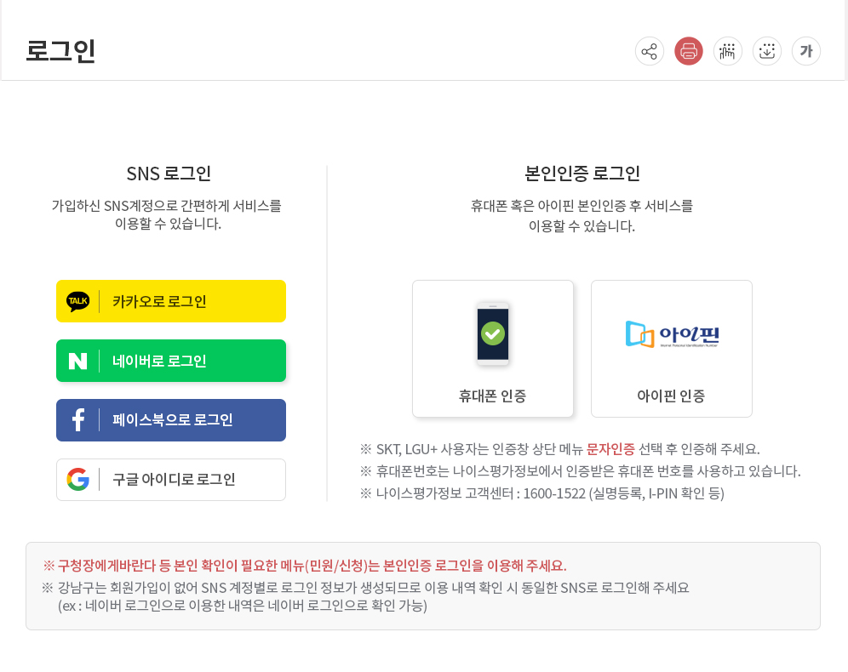
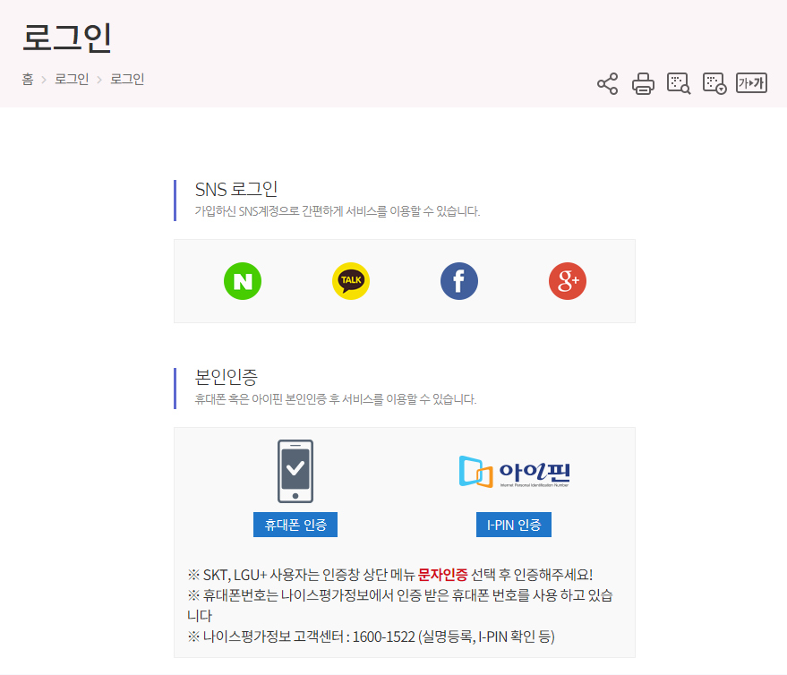
https://www.gangnam.go.kr/login.do
로그인
2개 화면 작업 필요
로그인 방식 모두 표출
본인인증 로그인만 표출
1 | 각 디자인 가이드 참조 네이버: 카카오: https://developers.kakao.com/docs/latest/ko/kakaologin/design-guide
2
3
4
5
6
☆
★
전체

Slide 13
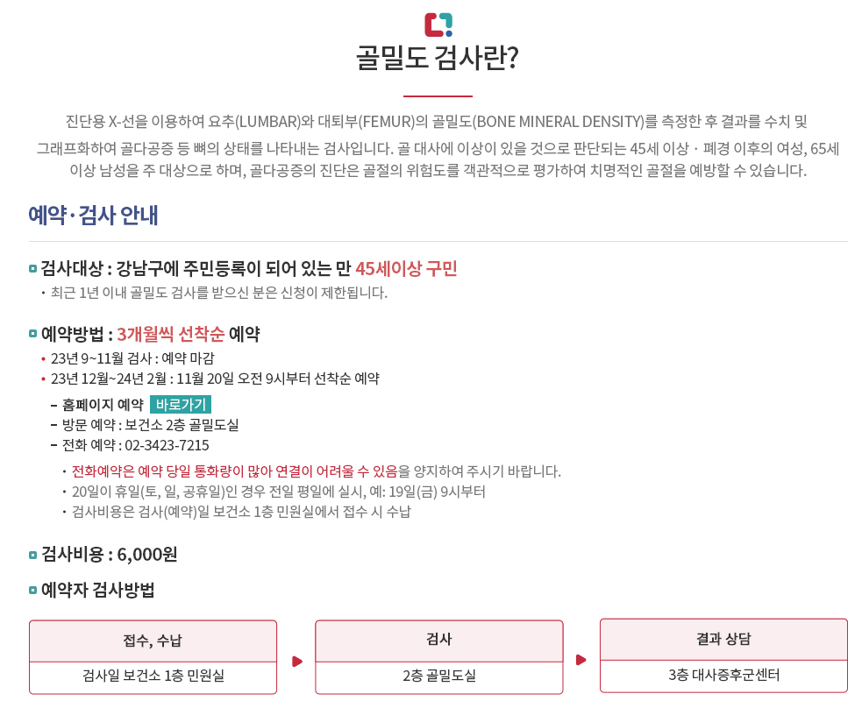
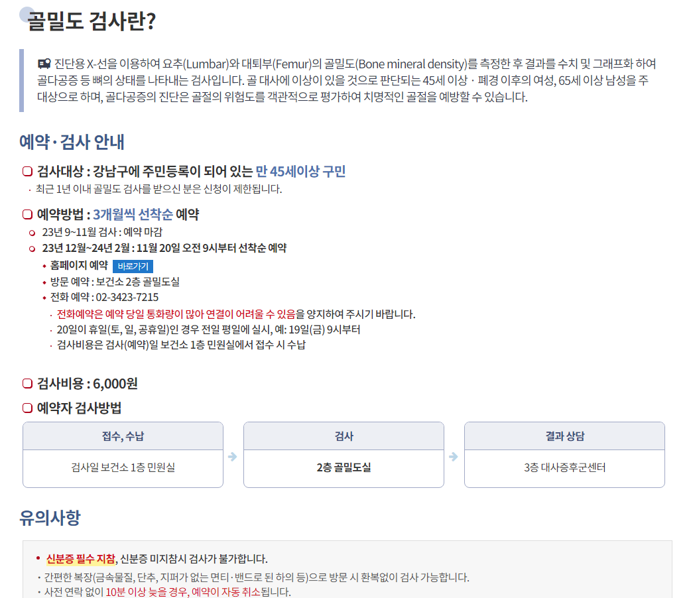
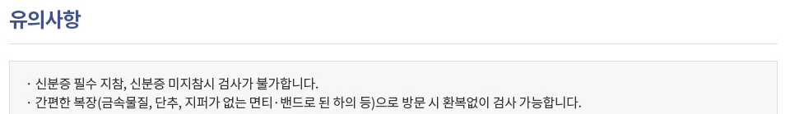
https://www.gangnam.go.kr/contents/bone_density/2/view.do?mid=ID04_04075601
서브 콘텐츠
전체
서브
스타일
타이틀
H3
1
2
3
4
5
6
☆
★
인용문
blockquote
타이틀
H4
타이틀
H5
리스트
list-depth1
버튼
btn
list-depth2
list-depth3
프로세스
apply-inner
변경이 필요한 옵션 표기
box
Table
시안참조

Slide 14
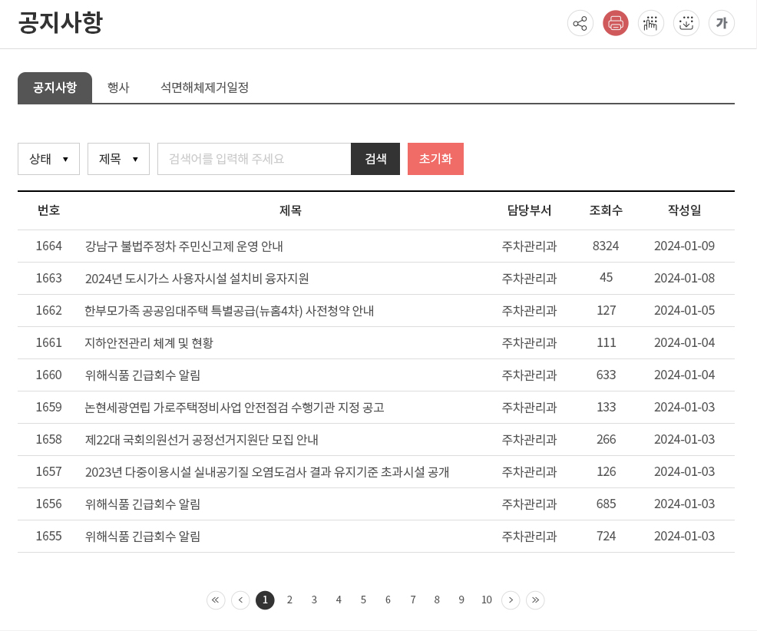
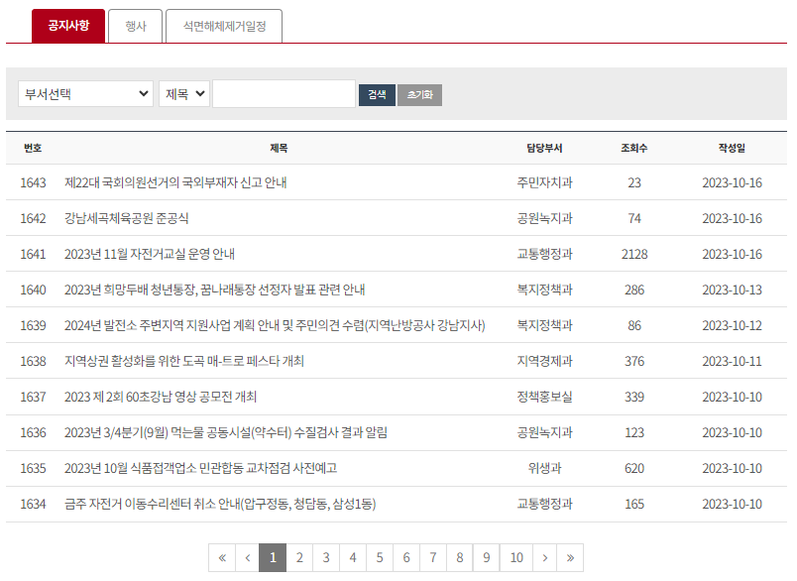
https://www.gangnam.go.kr/board/B_000001/list.do?mid=ID05_040101
일반 게시판 리스트
검색 옵션 (공통)
게시물 목록 (공통)
목록수 (공통)

Slide 15
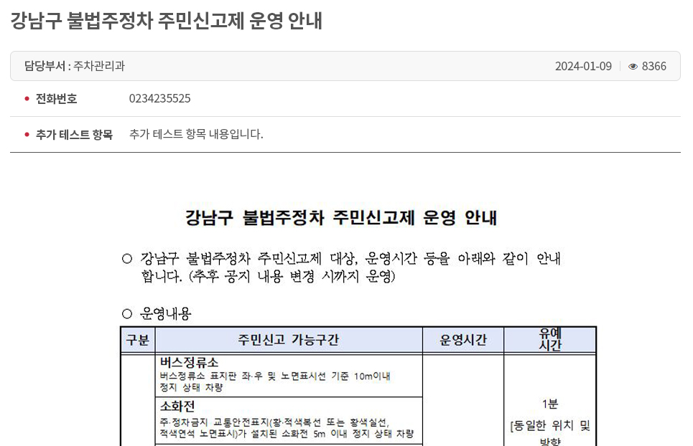
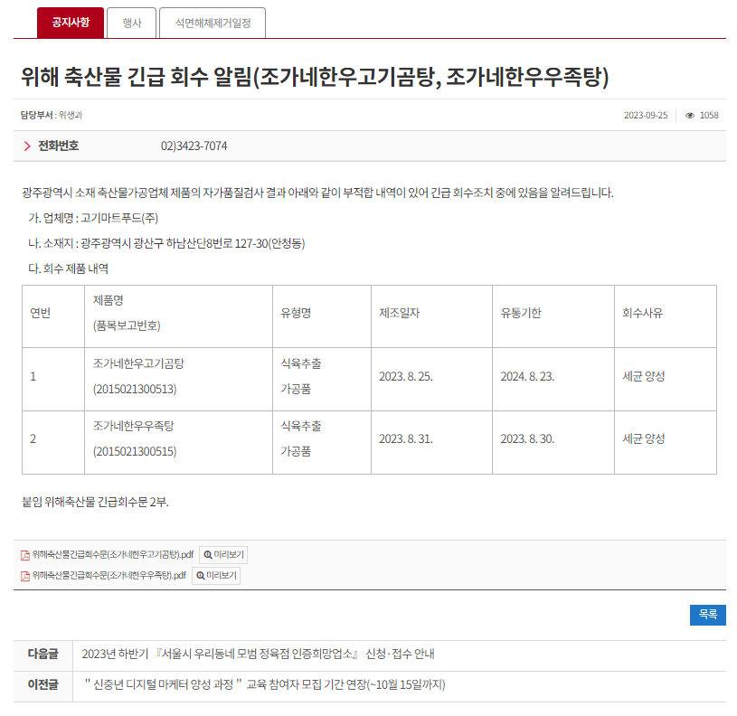
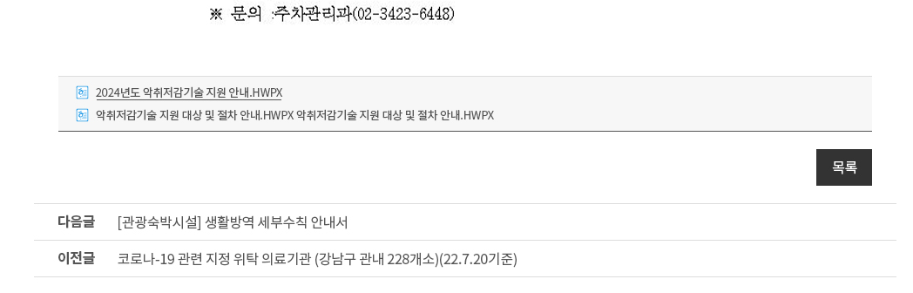
https://www.gangnam.go.kr/board/B_000001/1075028/view.do?mid=ID05_040101
일반 게시판 뷰
Title (공통)
Info (공통)
Option (공통)
Contents(공통)
File (공통)
목록 버튼(공통)
이전글 다음글 (공통)

Slide 16
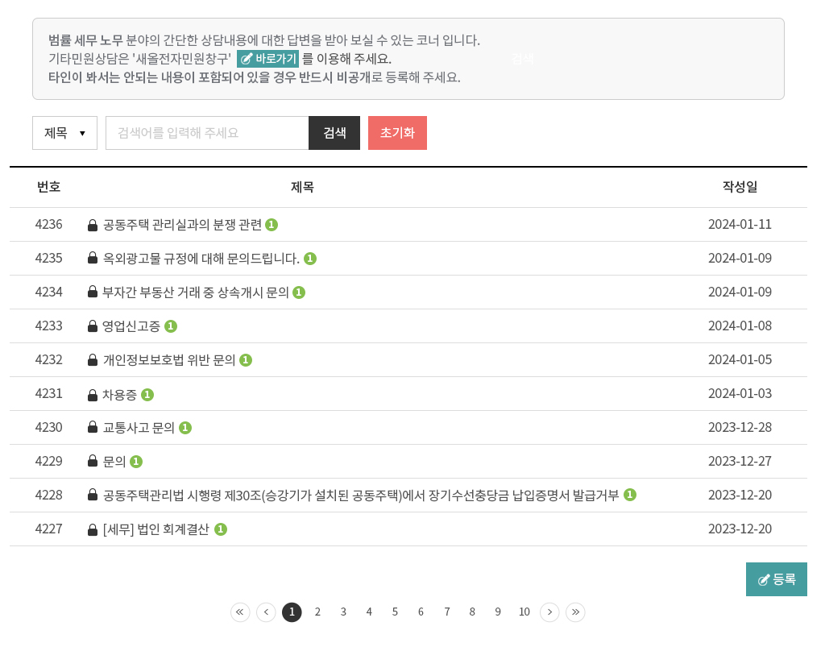
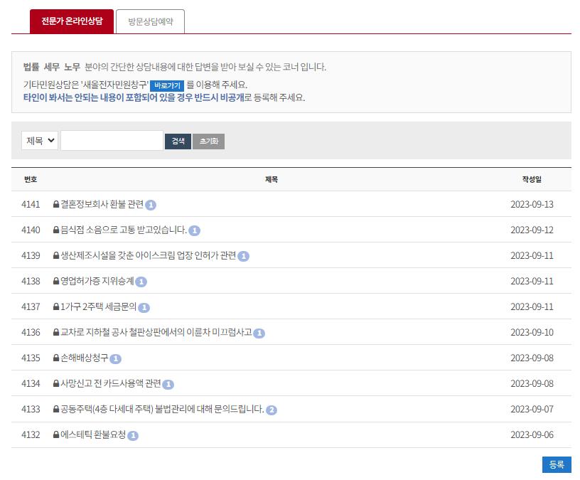
https://www.gangnam.go.kr/board/B_000059/list.do?mid=ID03_020901
질문답변형 뷰
게시판 상단 콘텐츠
비공개 게시물(공통)
답변수 아이콘
답변수 아이콘
등록 버튼 (공통)
목록수 (공통)

Slide 17
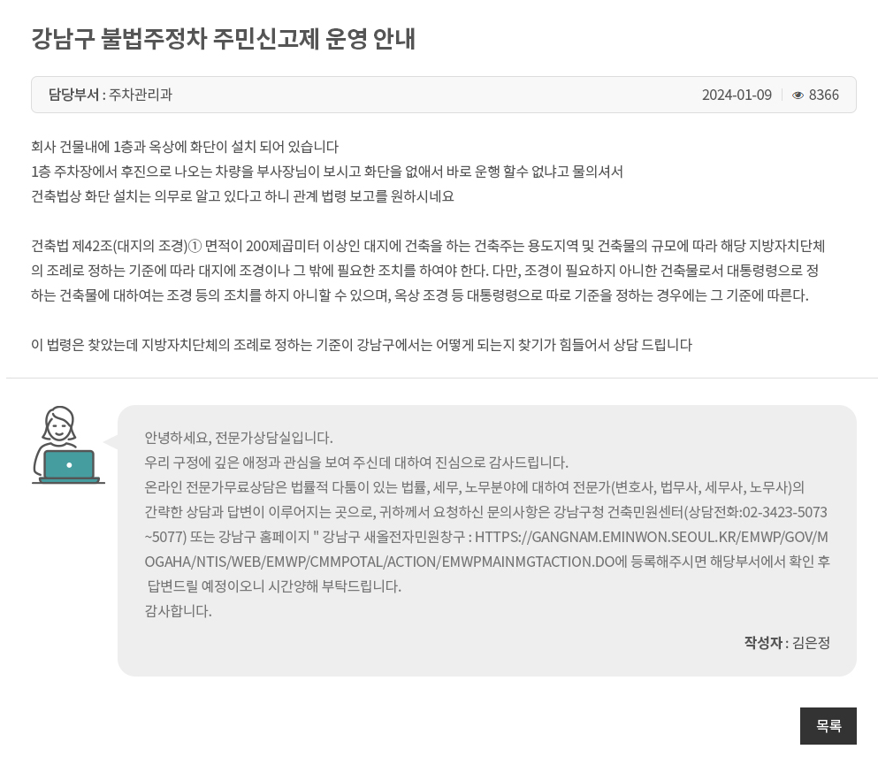
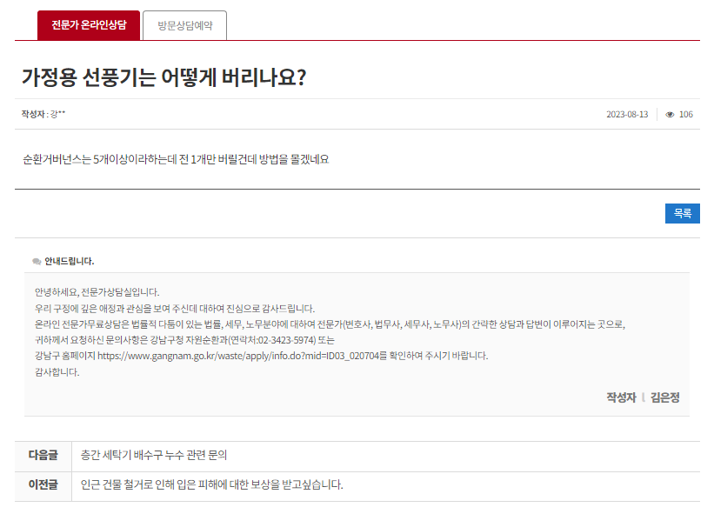
https://www.gangnam.go.kr/board/B_000059/1079096/view.do?mid=ID03_020901
질문답변형 뷰
답변

Slide 18
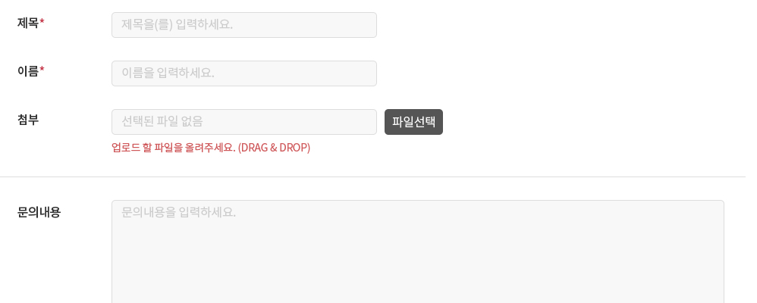
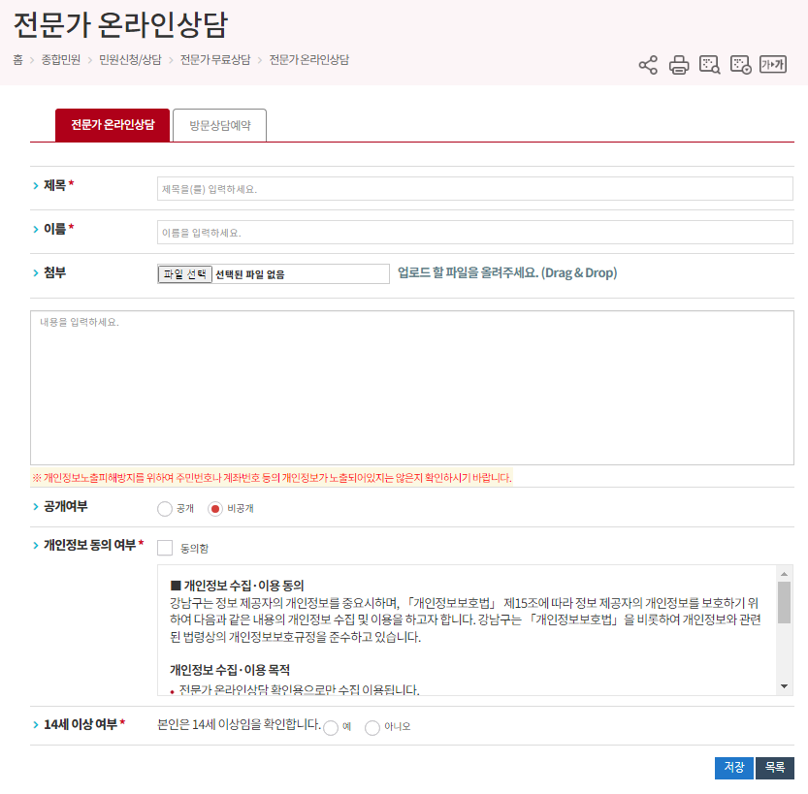
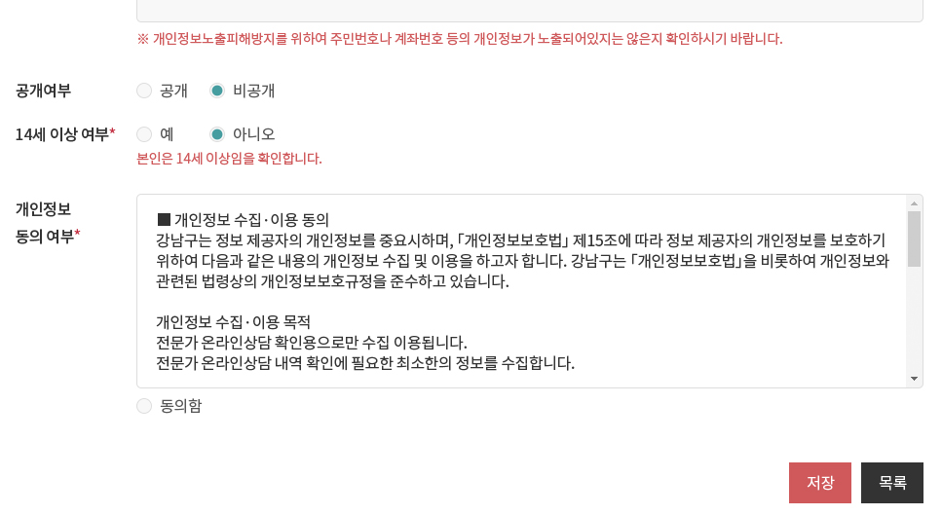
https://www.gangnam.go.kr/board/B_000059/add.do?mid=ID03_020901
게시글 등록
전체
항목(옵션)별 스타일 변경
저장 버튼 (공통)

Slide 19
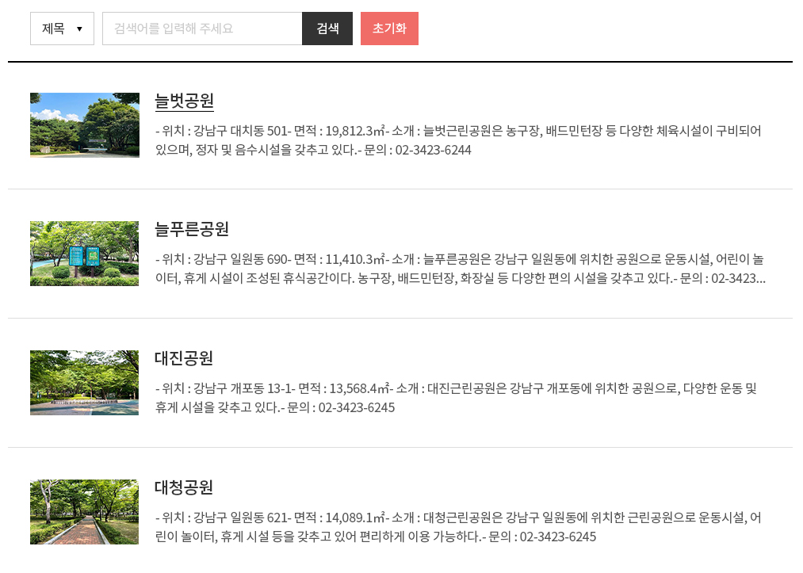
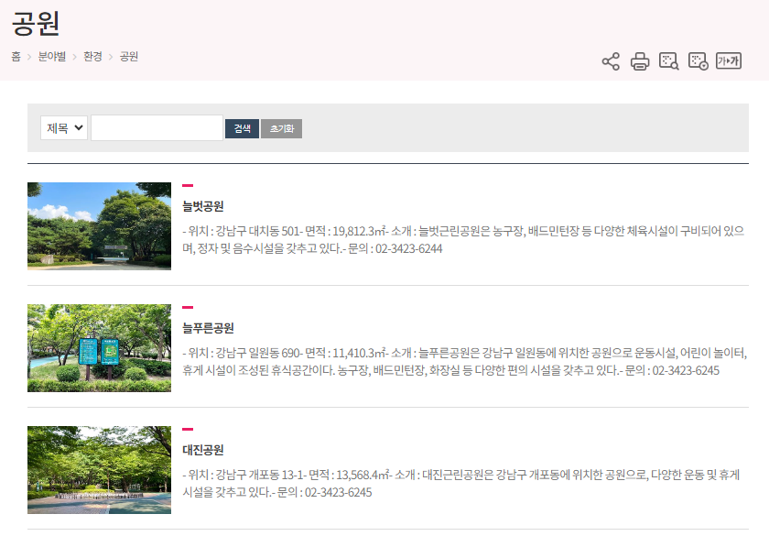
https://www.gangnam.go.kr/board/gnpark/list.do?mid=ID02_011103
웹진게시판
썸네일(크기)
Title, contents

Slide 20
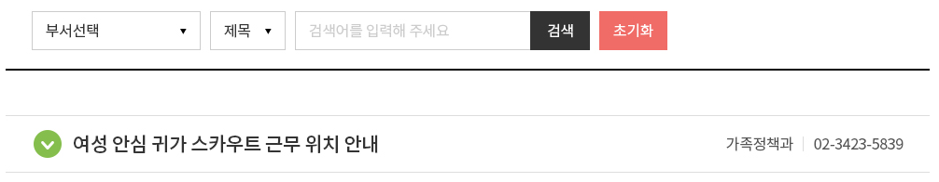
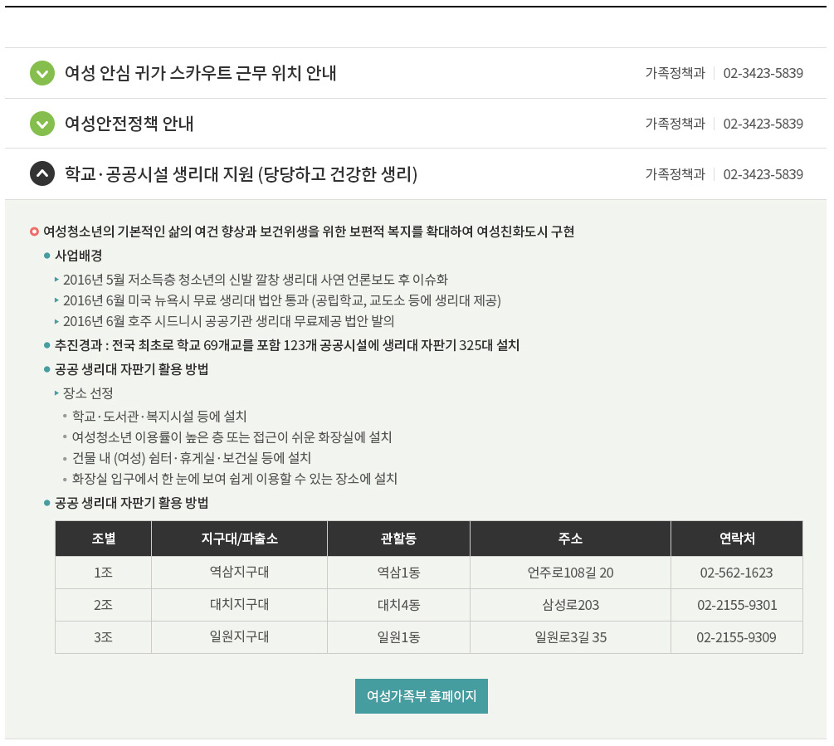
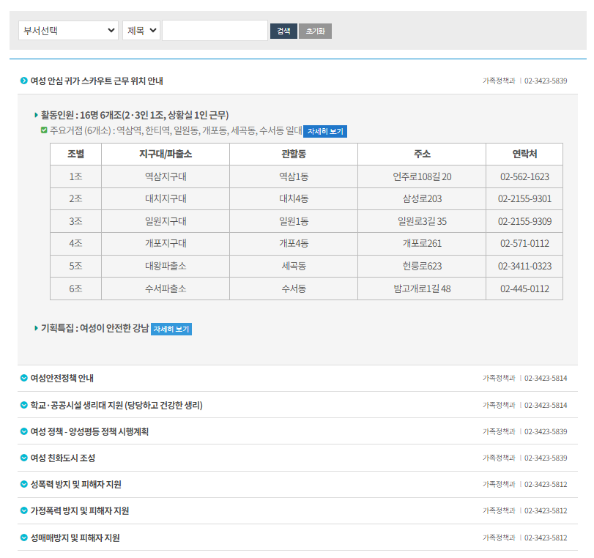
https://www.gangnam.go.kr/board/female_welfare/list.do?mid=ID02_010501
펼침게시판
펼침게시판 스타일
Contents
(펼침게시판 콘텐츠 스타일)
Table
(펼침게시판 테이블 스타일)

Slide 21
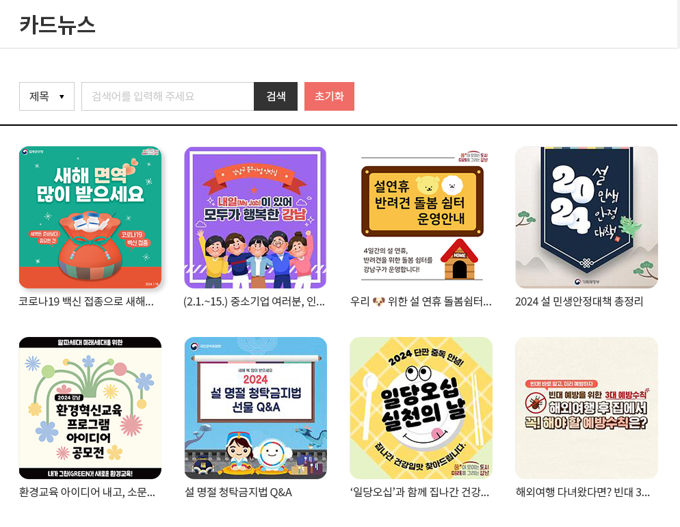
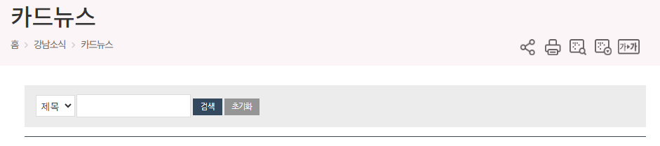
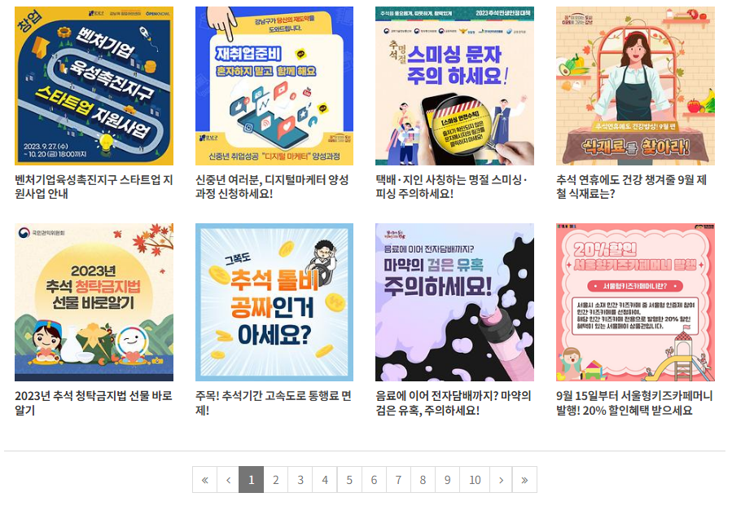
https://www.gangnam.go.kr/board/cardnews/list.do?mid=ID01_0306
https://www.gangnam.go.kr/board/photo_archive/list.do?mid=ID01_0414
사진 게시판
썸네일
Title

Slide 22
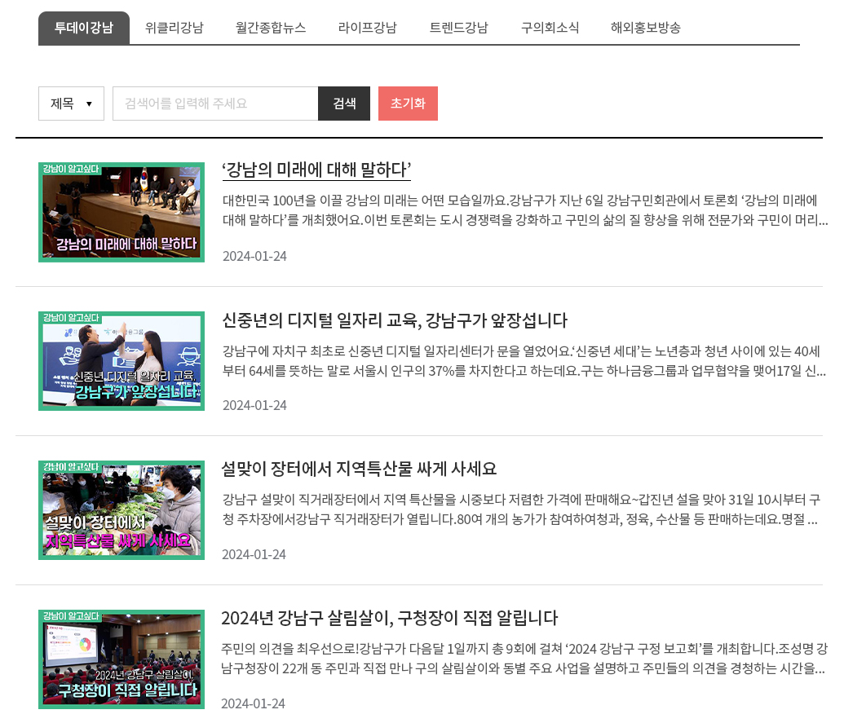
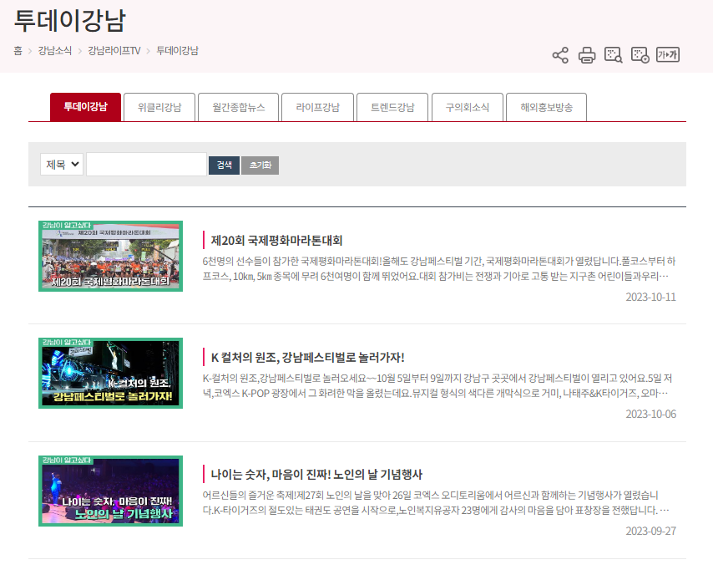
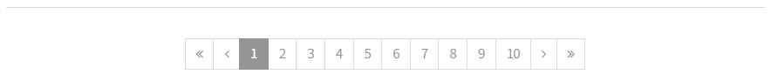
https://www.gangnam.go.kr/board/broadcast/4628/view.do?mid=ID01_0305
동영상 게시판
썸네일
Title, contents

Slide 23
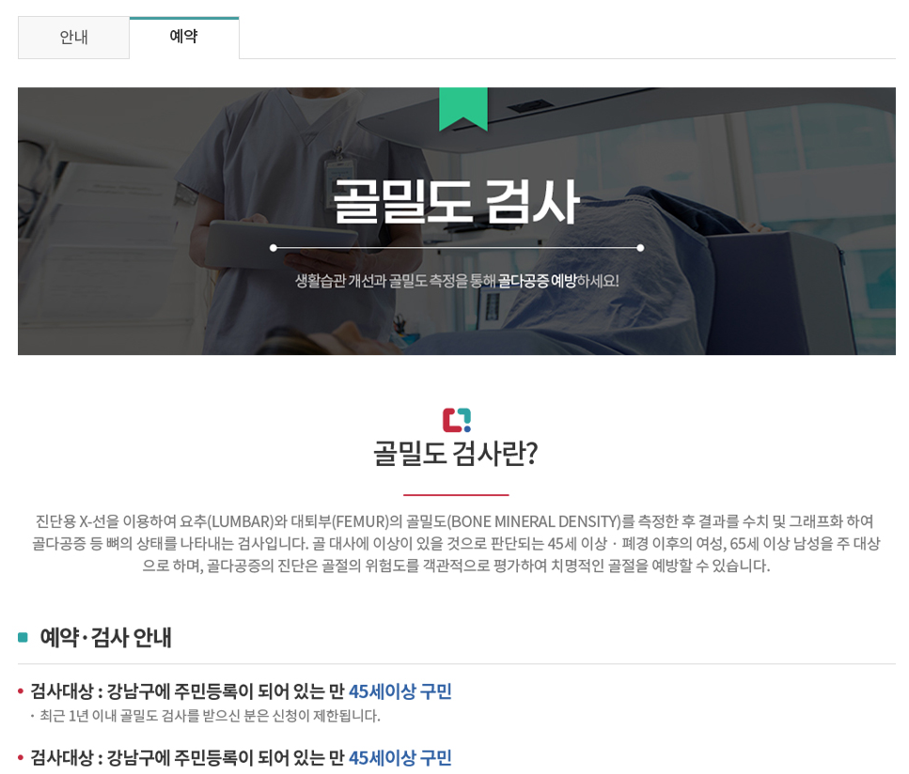
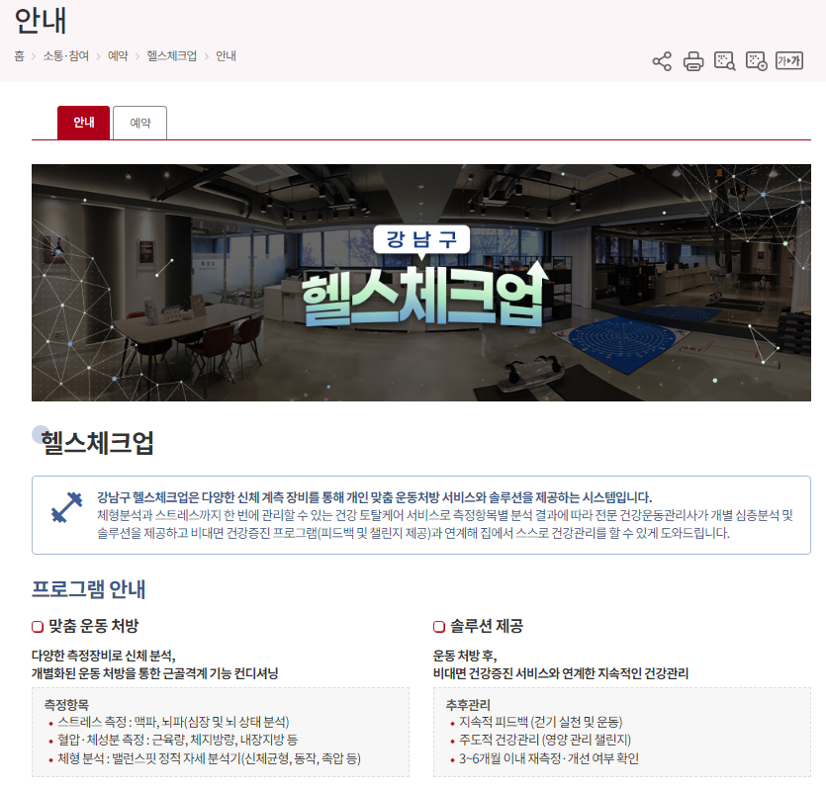
https://www.gangnam.go.kr/contents/bone_density/2/view.do?mid=ID04_04075601
신청 게시판 탭
Apply tab (신청, 예약)

Slide 24
https://www.gangnam.go.kr/board/B_000001/list.do?mid=ID05_040101
메뉴 탭(3뎁스)
basic tab (메뉴, 게시판 등)

